Slide 1
Презентація на тему:
Фінансове планування військової
Частини

Slide 2

Що таке фінансове планування?
це процес визначення, як організація буде отримувати та використовувати свої фінансові ресурси для досягнення цілей.

Slide 3
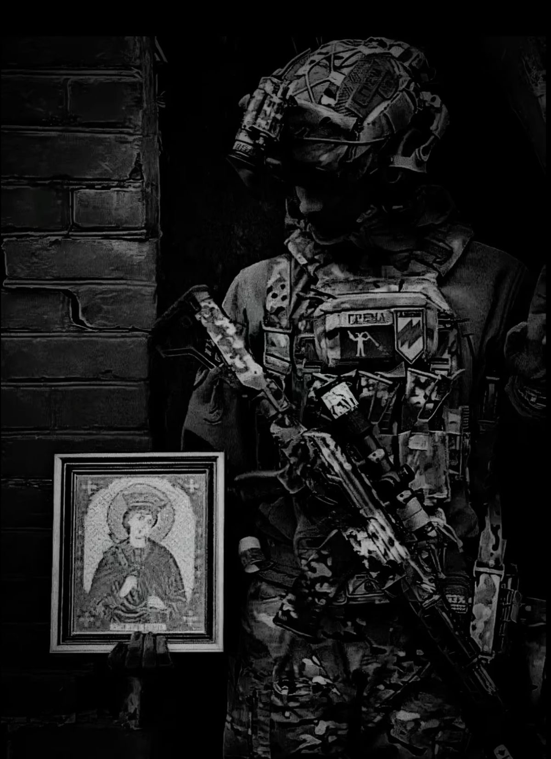
Вступ
Фінансове планування є важливим елементом управління будь-якою військовою частиною.
Воно дозволяє ефективно використовувати бюджетні кошти, та уникати дефіциту ресурсів.
Без чіткого фінансового плану навіть добре підготовлений підрозділ може втратити боєздатність через нестачу матеріально-технічних засобів.

Slide 4
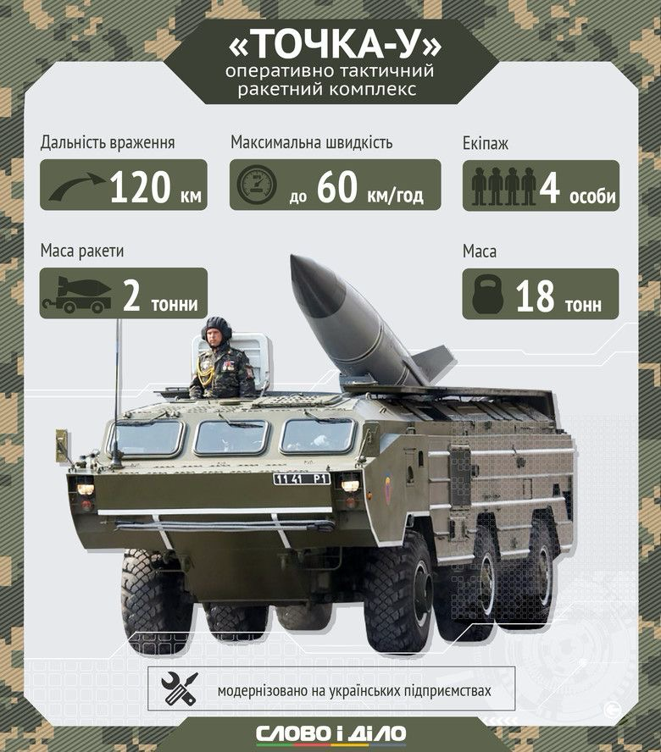
Завдання фінансового планування
Забезпечення фінансової стабільності підрозділу.
Раціональний розподіл коштів між основними напрямками (персонал, техніка, навчання).
Пріоритезація витрат відповідно до завдань оборони.
Формування резервів на випадок непередбачуваних обставин (бойові дії, стихійні лиха).

Slide 5
Структура бюджету в/ч
Персонал – зарплата, надбавки, соціальне забезпечення.
Операційні витрати – паливо, транспорт, комунальні послуги.
Інфраструктура – ремонт, енергоносії, утримання будівель.
Озброєння та техніка – обслуговування, ремонт, закупівлі.
Медичне забезпечення – ліки, госпіталі, психологічна підтримка.
Резерви – кошти на непередбачувані витрати.

Slide 6
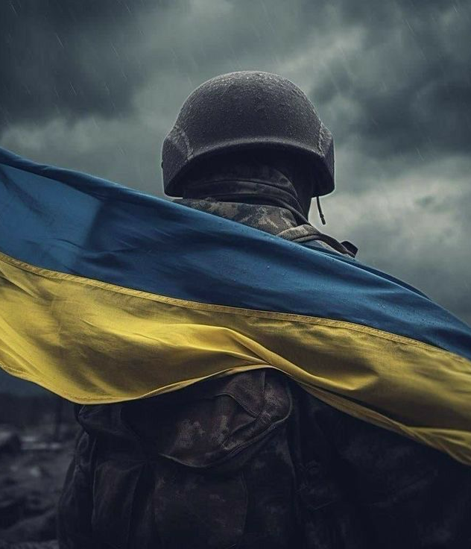
Витрати на персонал
Заробітна плата військовослужбовців та цивільного персоналу.
Надбавки за складність та ризики служби.
Соціальні виплати (житлові пільги, страхування, компенсації).
Премії за досягнення, участь у бойових діях.

Slide 7
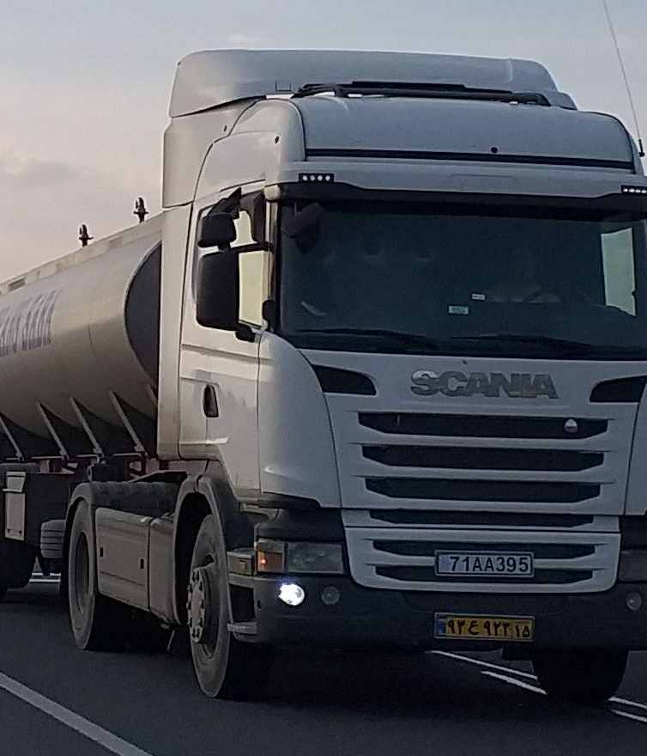
Як застосовувати фінансове планування у сфері ПММ
Розрахунок потреби: визначення обсягів пального та мастильних матеріалів для техніки, транспорту, генераторів і навчально-бойових завдань
Контроль і облік: ведення звітності, моніторинг фактичних витрат, виявлення перевитрат чи нестач.
Оптимізація витрат: раціональне використання пального, впровадження економних норм споживання.
.

Slide 8
Графік структурних витрат пмм
Назва | Од. Вис. | Процент
Пальне для техніки та транспорту | % | 50
Зберігання та обслуговування | % | 15
Транспортування та логістика | % | 10
Мастильні матеріали тех. рідини | % | 10
Резервний запас | Процент (%) | 15

Slide 9
Висновки
Фінансове планування дозволяє забезпечити стабільність і боєздатність військової частини.
Воно допомагає уникати нецільового використання коштів.
Чітке планування та контроль витрат підтримує довіру командування і підвищує ефективність частини.
Необхідно постійно оновлювати плани та адаптувати їх до реальної ситуації.

